Slide 1

судномодельний гурток
НВК
презентує
заняття основного рівня. Частина 1

Slide 2
Застосування вантажопіднімальних пристроїв на гідрографічних суднах
Сьогодні більшість гідрографічних суден оснащуються вантажопіднімальними пристроями різноманітних конструкцій, за допомогою яких виконується багато робіт з обслуговування плавучих ЗНО. Широкого застосування набули вантажні стріли і
крани, трохи рідше – крамболи і хитні портали. Конструкція цих пристроїв найрізноманітніша і залежить від виду робіт, для яких вони призначаються. Для більш детального ознайомлення з такими пристроями нижче наводимо їх технічні характеристики.

Slide 3
Вантажні стріли
Одним з найбільш відомих і найпростіших вантажо-піднімальних пристроїв на суднах є вантажні стріли. У вітчизняному суднобудуванні стріли поділяються на легкі і великовагові.
Легкі – це стріли вантажопідйомністю до 10 т, великовагові розраховані на піднімання вантажу понад 10 т.
Стріловим вантажним оснащенням вважаються лише такі конструкції, оснастка яких пов’язана зі щоглою або колоною, нерухомо закріпленими у корпусі судна. Таке оснащення забезпечує виконання вантажно-розвантажувальних робіт у портах і на рейдах. Конструкція його проста і керувати ним нескладно. Недоліком вантажних стріл є те, що дуже складно механізувати та автоматизувати їх робочі процеси.

Slide 4
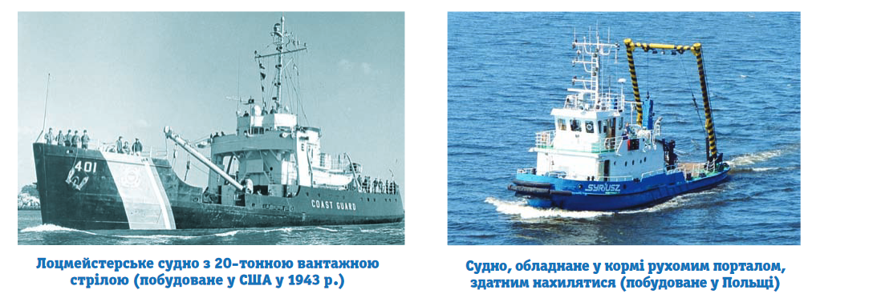

Slide 5
Хитний портал
Для виконання лоцмейстерських робіт гідрографічні судна можуть оснащуватися хитними порталами, які дозволяють піднімати з води й опускати у воду буї через корму. Такий вантажний пристрій може піднімати важчі вантажі, адже повздовжня остійність у судна значно вища за поперечну. Але при роботі з буєм з корми існує небезпека пошкодження віто-рульового комплексу судна. Ще одним недоліком цього пристрою є малий виліт за борт і мала площа на палубі, яка може ним обслуговуватися. Найчастіше такими пристроями обладнуються кілектори, допоміжні судна, які потребують потужних вантажопідні
мальних пристосувань (в/п до 100 т), призначених для піднімання важких предметів з-під води, встановлення «мертвих» якорів і задіяння при роботах з піднімання суден.

Slide 6
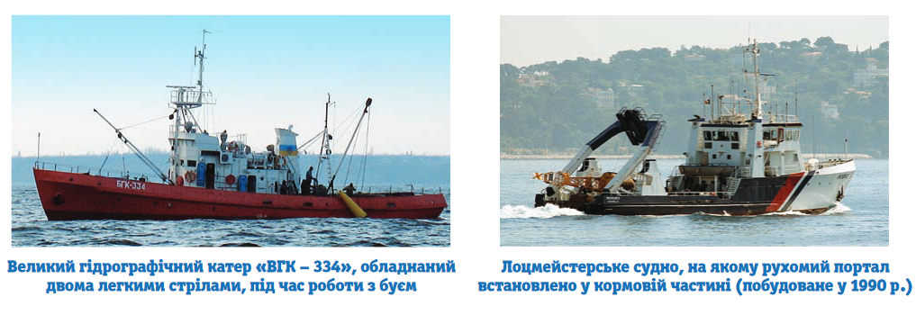
Кут нахилу порталу, як правило, змінюється за допомогою гідроциліндрів. Вантажні лебідки піднімального механізму монтуються на палубі судна або у верхній частині порталу.
Лебідка може бути з гідравлічним або електричним приводом.

Slide 7
Вантажні крани
Суднові крани належать до більш складних і дорожчих вантажопіднімальних засобів, ніж стріли. Вони не такі надійні при роботі в умовах хвилювання і крену судна, зате дозволяють швидше виконувати вантажні операції – продуктивність кранів на 20% вища за продуктивність стріл. Значна продуктивність досягається за рахунок того, що судновий кран може обертатися і нахилятися. У результаті цього робоча зона крана значно збільшується. Завдяки зміні вильоту стріли і повороту крана вантажний гак можна встановлювати точно над вантажем у будь-якій точці кільцевої поверхні, заданої найбільшим
і найменшим вильотами стріли. Відсутність вантажних стріл і щогл з топенантами, відтяжками і вантами збільшує оглядовість палуби.

Slide 8
Застосування вантажних кранів на суднах дозволило значно знизити рівень травматизму при проведенні вантажних операцій. За типом приводу суднові крани поділяються на електромеханічні й електрогідравлічні.
На сучасних суднах, призначених для виконання лоцмейстерсько-гідрографічних робіт, застосовують стаціонарні поворотні крани. Установлюють їх на судні у діаметральній площині або зі зміщенням до борту. Встановлення у діаметральній площині є одним із найпоширеніших видів суднового кранового оснащення на невеликих суднах спеціального призначення. Монтується кран, як правило, на поперечних перегородках. Це робить простішим їх закріплювання. Можливість застосування такої схеми обмежується розмірами судна. При значній ширині судна важко забезпечити необхідний виліт.

Slide 9
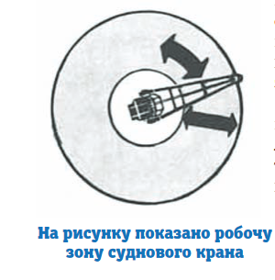
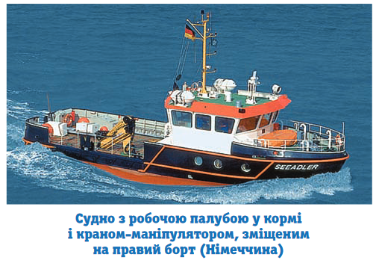
При встановленні крана зі зміщенням до борту борт, убік якого зміщено кран, є робочим. Рідко коли у кормі судна можуть встановлюватися два крани, симетрично зміщені кожний на свій борт. Для одночасної роботи – через корму, і поокремо – кожен через свій борт.

Slide 10
Джерела інформації:
https://hydro.gov.ua/dl /vdgg/vd033.002.pdf Застосування вантажопіднімальних пристроїв на гідрографічних суднах

Slide 11
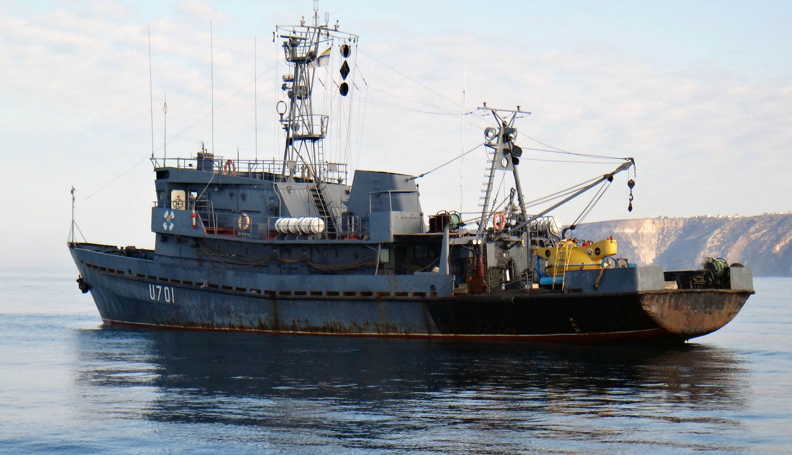
Дякую за увагу!

